Slide 1

OBJEM
Název školy: Základní škola Karla Klíče Hostinné
Autor: Mgr. Hana Kuříková
Název: VY_32_INOVACE_03_B_15_Objem
Téma: Fyzika 6. ročník
Číslo projektu: CZ.1.07/1.4.00/21.2131

Slide 2
Autor | Mgr. Hana Kuříková
Vytvořeno dne | 25.7.2012
Odpilotováno dne | 6.11.2012 | ve třídě | 6. A
Vzdělávací oblast | Člověk a příroda
Vzdělávací obor | Fyzika
Tematický okruh | Fyzika 6. ročník
Téma | Objem
Klíčová slova | Objem, krychlový metr, odměrný válec, litr

Slide 3
Objem
Označení, jednotky, měřidla

Slide 4
Objem
Odvozená fyzikální veličina
Vyjadřuje velikost prostoru vyplněné tělesem
Označení: V
Základní jednotka: 1 metr krychlový (m³)
Odvozené jednotky: 1 decimetr krychlový (dm³)
1 centimetr krychlový (cm³)
1 milimetr krychlový (mm³)

Slide 5
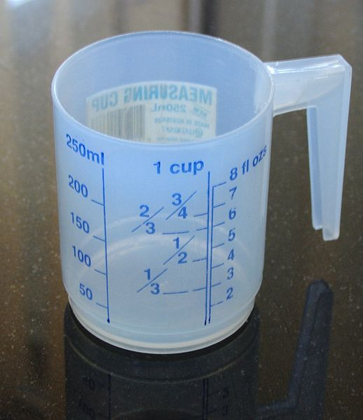
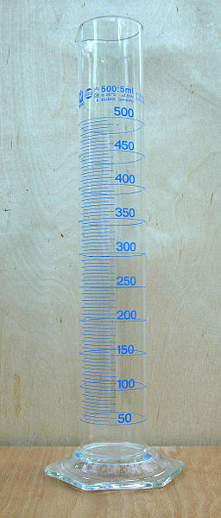
Měřidla objemu
Odměrka Odměrný válec

Slide 6
Duté jednotky
1 litr (l)
1 decilitr (dl) 1 l = 10 dl
1 centilitr (cl) 1 l = 100 cl
1 mililitr (ml) 1 l = 1 000 ml
1 hektolitr (hl) 1 hl = 100 l
hl l dl cl ml
: 100
: 10
: 10
: 10
. 100
. 10
. 10
. 10

Slide 7
Převody jednotek
1 m³ = 1 000 dm³
1 dm³ = 1 000 cm³
1 cm³ = 1 000 mm³
m³ dm³ cm³ mm³
Pamatuj! 1 litr = 1 decimetr krychlový
: 1000
: 1000
: 1000
. 1000
. 1000
. 1000

Slide 8
Jak zapisujeme naměřenou hodnotu objemu
V = 85 dm³
označení hodnota měření jednotky

Slide 9
Jak určíme objem kvádru
Změříme rozměry kvádru délku a, šířku b, výšku c.
Rozměry musí být ve stejných jednotkách
Spočítáme podle vzorečku V = a . b . c
Příklad: Kvádr: a = 2 cm
b = 3 cm
c = 5 cm
V = a . b . c = 2 . 3 . 5 = 30 cm³
c
b
a

Slide 10
Procvičení
Převeď:
30 dm³ =……… m³ 5,6 dl = ……… l
8,5 cm³ =……… mm³ 780 ml = ……… l
10,5 l = ……… dm³ 18 hl = ……… m³
380 mm³ =……… dm³ 5,6 l = ……… mm³
8,5 cm³ =……… ml 780 cl = ……… ml
20,5 l = ……… m³ 18 l = ……… dl

Slide 11
Řešení
30 dm³ = 0,030 m³ 5,6 dl = 0,56 l
8,5 cm³ = 8500 mm³ 780 ml = 0,780 l
10,5 l = 10,5 dm³ 18 hl = 1,8 m³
380 mm³ = 0,00038 dm³ 5,6 l = 5600000 mm³
8,5 cm³ = 8,5 ml 780 cl = 7 800 ml
20,5 l = 0,0205 m³ 18 l = 180 dl

Slide 12
Otázky na závěr
Které jednotky objemu znáš?
Doplň jednotky do vět:
Tato mraznička má objem 250 ……… .
Na základy domu potřebujeme 30 ……… betonu.
Lékař píchnul nemocnému 5 …… penicilinu.
Řidič natankoval 40 …… benzínu.
3. Převeď:
32,8 m³ = ……… l 532 hl = ……… m³
327ml = ……… l 3,2 cl = ……… l
4. Doplň jednotku:
6 cl = 0,06 ……… 20 cm³ = 0,02 ………
1 260 mm³ = 1,26 ……… 260 l = 260 ………

Slide 13
Otázky na závěr- řešení
Které jednotky objemu znáš? (m³,dm³,cm³ ,mm³,hl,l,dl,cl,ml)
Doplň jednotky do vět:
Tato mraznička má objem 250 l .
Na základy domu potřebujeme 30 m³ betonu.
Lékař píchnul nemocnému 5 ml penicilinu.
Řidič natankoval 40 l benzínu.
3. Převeď:
32,8 m³ = 32 800 l 532 hl = 53,2 m³
327ml = 0,327 l 3,2 cl = 0,032 l
4. Doplň jednotku:
6 cl = 0,06 l 20 cm³ = 0,02 dm³
1 260 mm³ = 1,26 cm³ 260 l = 260 dm³

Slide 14
Anotace:
V této prezentaci se žáci seznámí s novou fyzikální veličinou objemem. Na začátku definujeme objem, označení, jednotky a měřidla. Učitel ukáže žákům měřidla objemu. Dále si žáci procvičují vztahy mezi převody jednotek objemu. Důležité je žákům ukázat, že 1 litr vody se vejde do krychle o hraně 10 cm. Otázky na závěr žáci samostatně vyřeší do sešitu. Kontrola probíhá na interaktivní tabuli.
Použitá literatura:
Doc. RNDr. Růžena Kolářová, CSc. , PaedDr. Jiří Bohuněk:
Fyzika pro 6. ročník základní školy, 2. vydání 2003 Prometheus, 159 stran, ISBN 80-7196-246-5
Citace obrazového materiálu:
Dostupný pod licencí GNU Free Documentation License
http://cs.wikipedia.org/wiki/Soubor:Measuring_cylinder_hg.jpg
http://en.wikipedia.org/wiki/File:Simple_Measuring_Cup.jpg

